Slide 1


Final Project
Prepared by Dr. Alfaisal Hasan
Lecture No 4

Slide 2


Final Project
Lecture NO 4
Prepared by
Dr. Alfaisal Hasan

Slide 3
Chapter
خطورة استخدام الذكاء الاصطناعي في البحث العلمي

Slide 4
Chapter
مفهوم الذكاء الاصطناعي

Slide 5
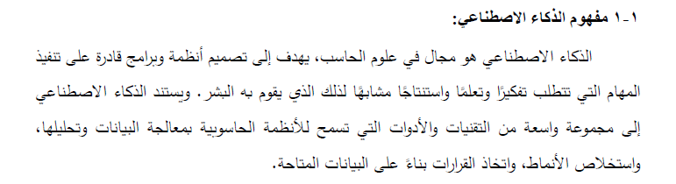
Chapter

Slide 6
Chapter
تصنيف الذكاء الاصطناعي

Slide 7
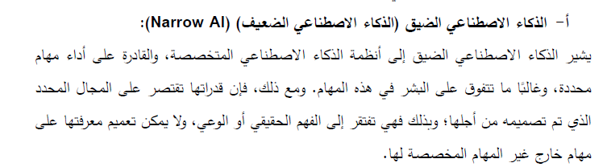
Chapter

Slide 8
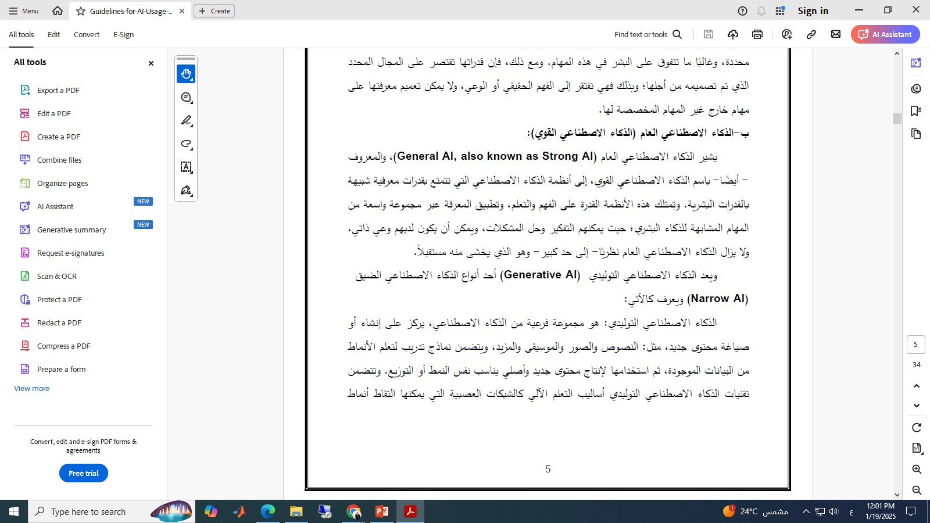
Chapter

Slide 9
Chapter

Slide 10
Chapter
أشهر مثال للذكاء الاصطناعي التوليدي
ChatGPT

Slide 11
Chapter
تعريف ChatGPT

Slide 12
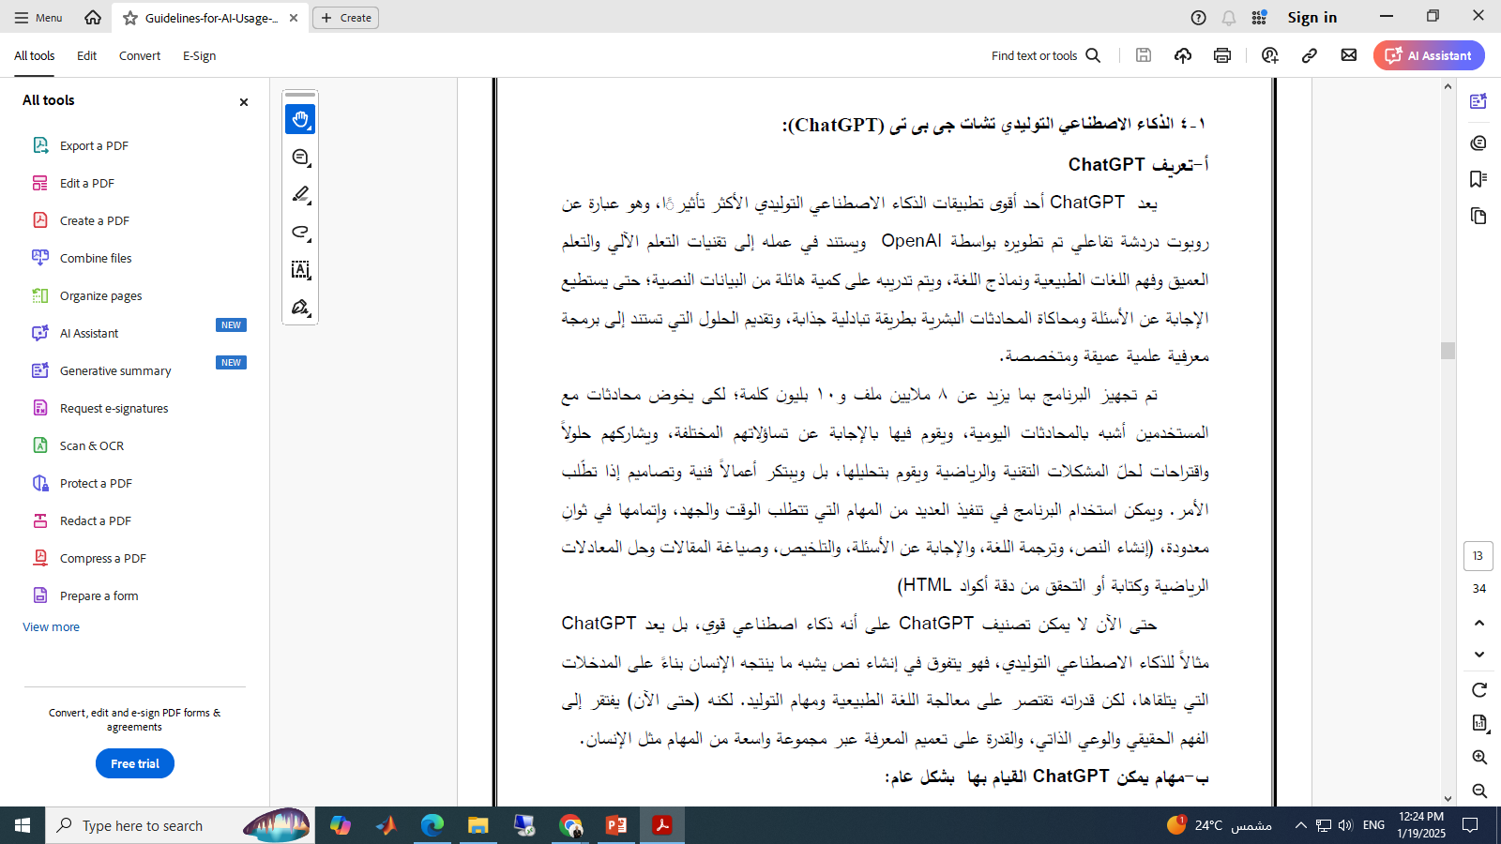
Chapter

Slide 13
Chapter

Slide 14
Chapter

Slide 15
Chapter
مهام يمكن ChatGPT القيام بها بشكل عام

Slide 16
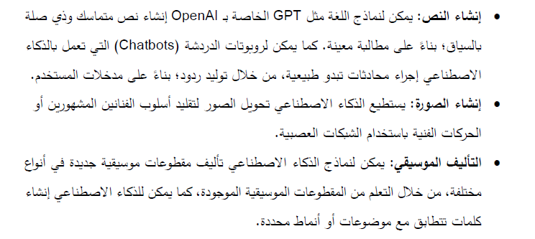
Chapter

Slide 17
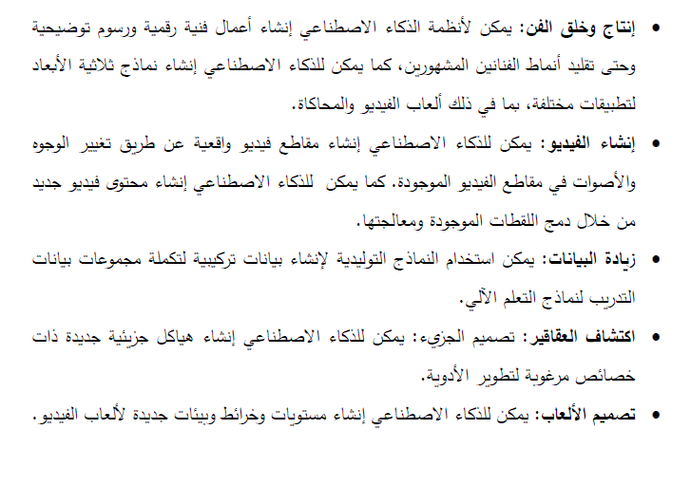
Chapter

Slide 18
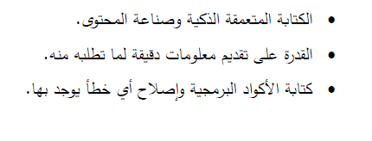
Chapter

Slide 19
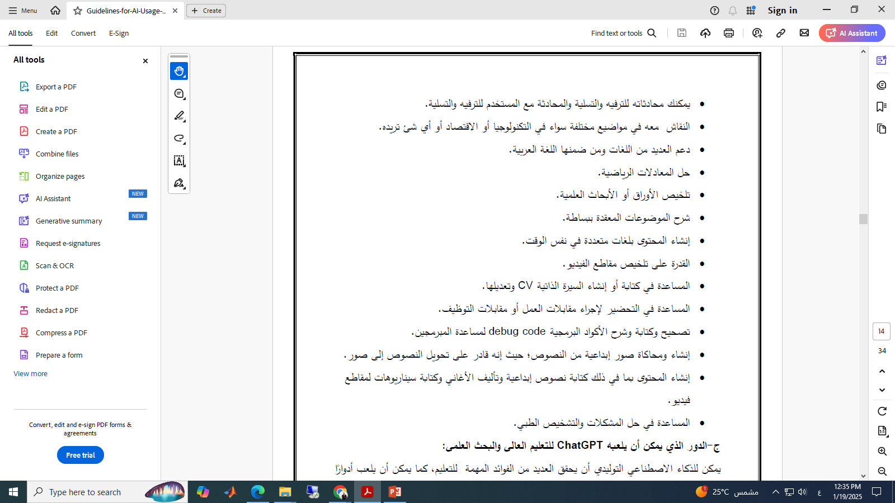
Chapter

Slide 20
Chapter

Slide 21
Chapter
أهمية ChatGPT للتعليم العالي والبحث العلمي

Slide 22
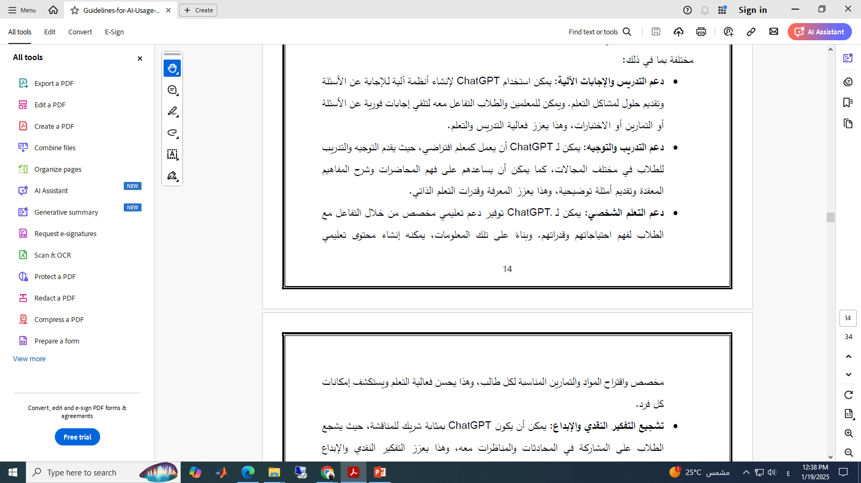
Chapter

Slide 23

Chapter

Slide 24
Chapter

Slide 25
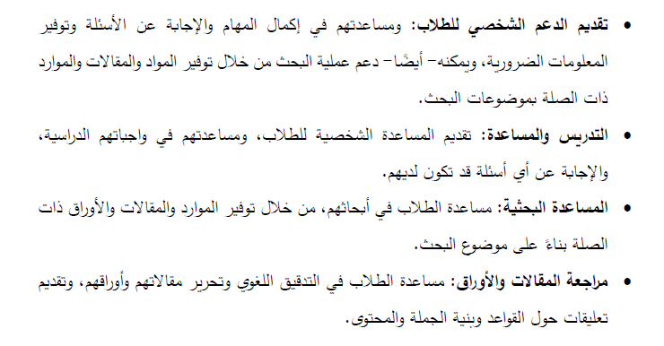
Chapter

Slide 26
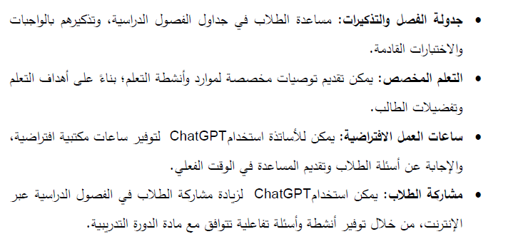
Chapter

Slide 27
Chapter
هل يمكن كتابة ورقة بحثية كاملة بإستخدام ChatGPT

Slide 28
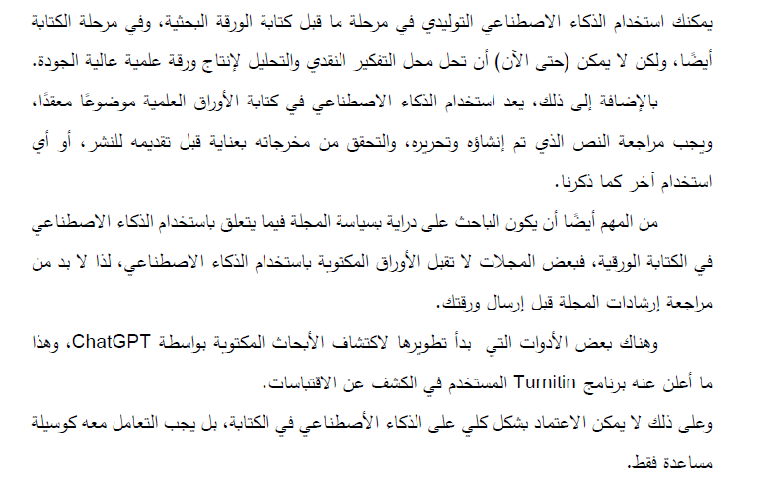
Chapter

Slide 29
Chapter
أخطاء يجب تجنبها عند استخدام ChatGPT لإنشاء المحتوى

Slide 30
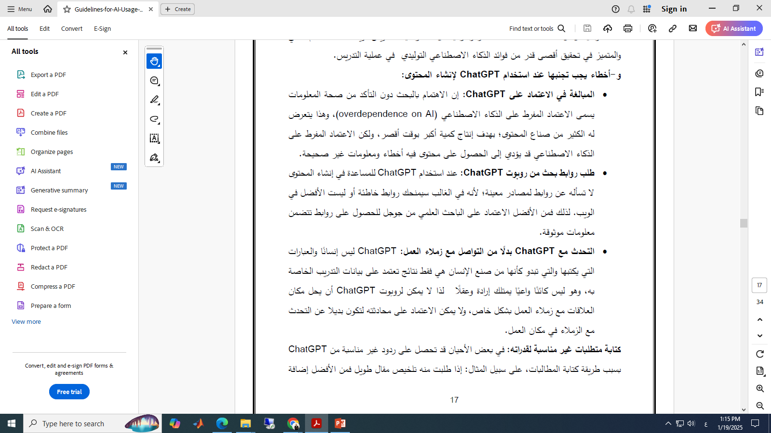
Chapter

Slide 31
Chapter

Slide 32
Chapter

Slide 33
Chapter
ارشادات الإستخدام الآمن لبرامج الذكاء الاصطناعي
( افعل - لاتفعل )

Slide 34
Chapter
ما ينبغي القيام به ( افعل )

Slide 35
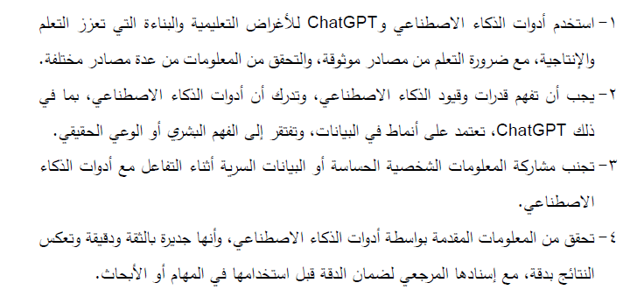
Chapter

Slide 36
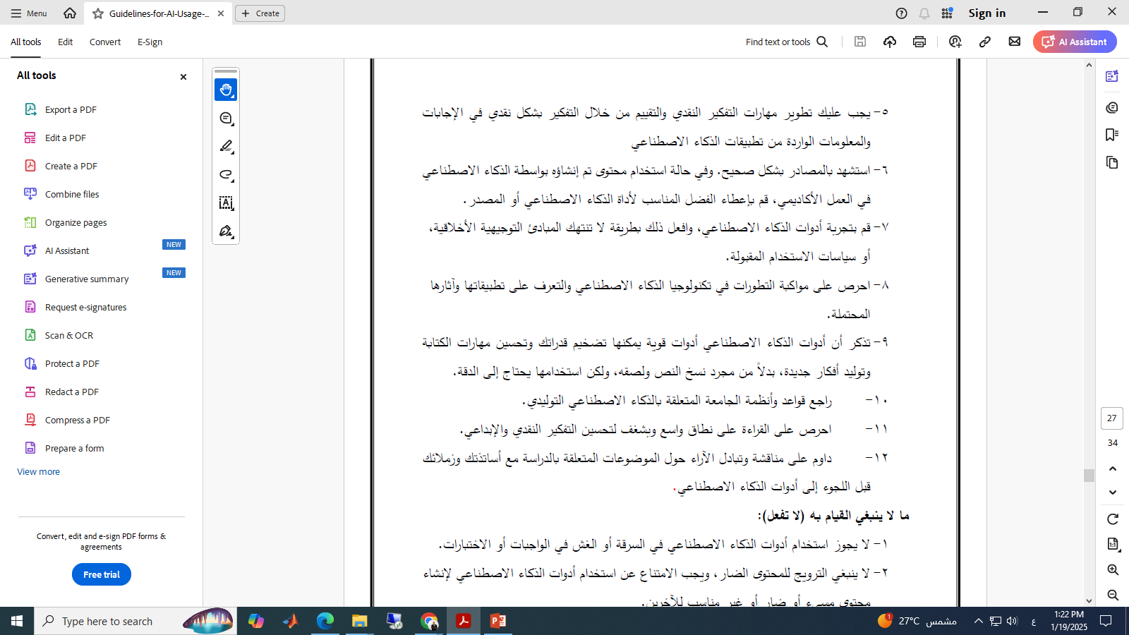
Chapter

Slide 37
Chapter

Slide 38
Chapter
ما لا ينبغي القيام به ( لا تفعل )

Slide 39
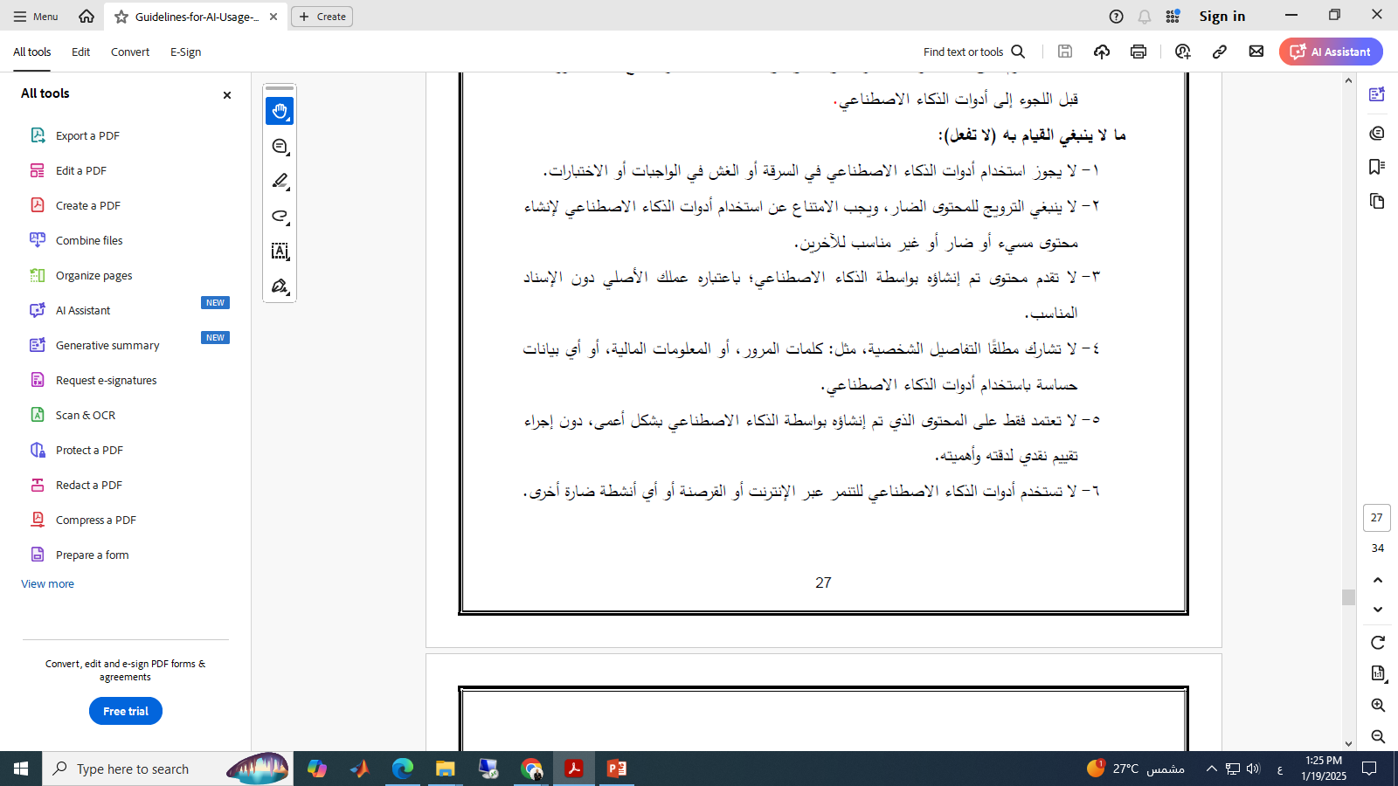
Chapter

Slide 40
Chapter

Slide 41
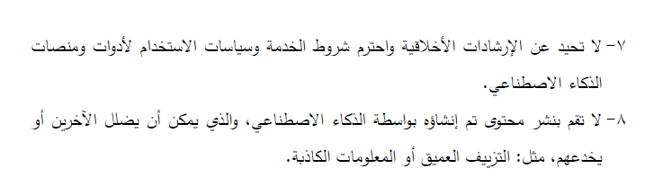
Chapter

Slide 42
Chapter
هام جدا (ضرورة نشر البحوث ) في مجلة الجامعة
مجلة ميدأوشن للبحوث والدراسات العلمية
Midocean Journal for Research and Studies

Slide 43


Thank You

